Slide 1
cenas da enunciação
texto: rastro de um
discurso “posto em cena”

Slide 2
trabalho de inscrição como gestão da paratopia criadora
pessoa
inscritor
escritor

Slide 3
cenas
cena englobante : tipo de discurso
(institucionalidade)
cena genérica: regime de textualização
(materialidade)
cenografia: possibilidades de tessitura
(feições)

Slide 4
cena englobante
cena genérica
quadro cênico

Slide 5
cenografia
cena genérica
cena englobante

Slide 6
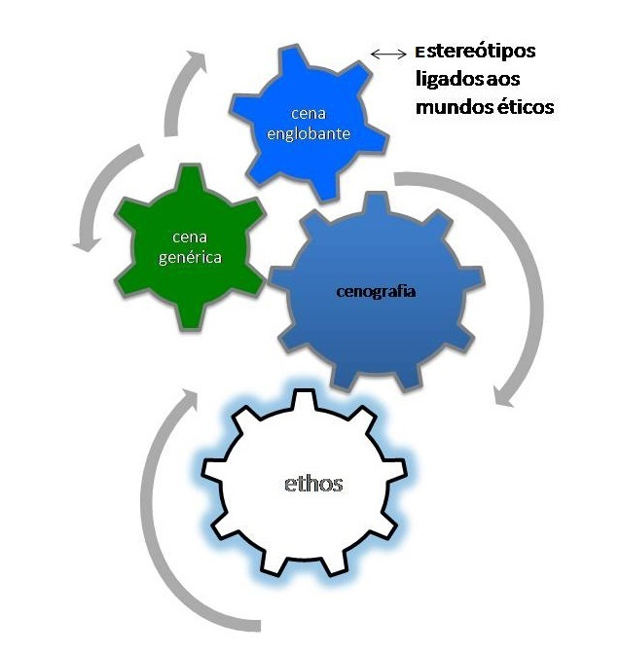

Slide 7
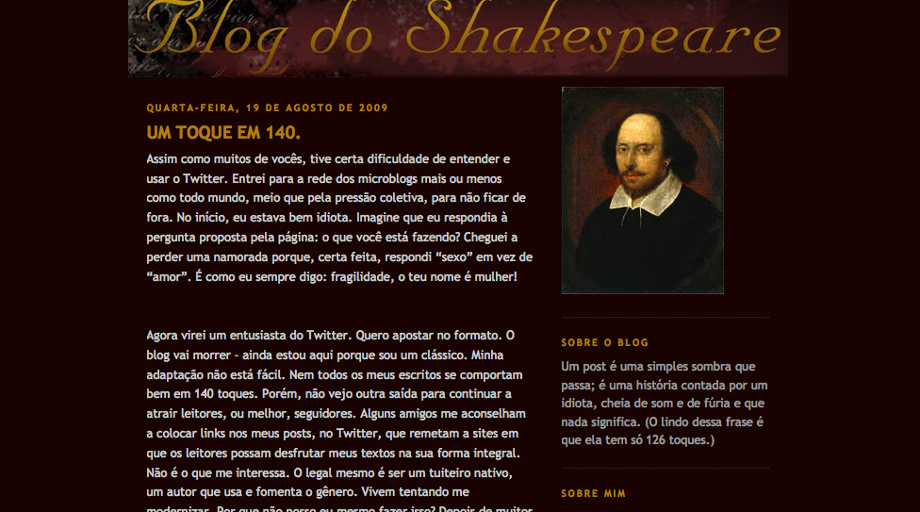

Slide 8
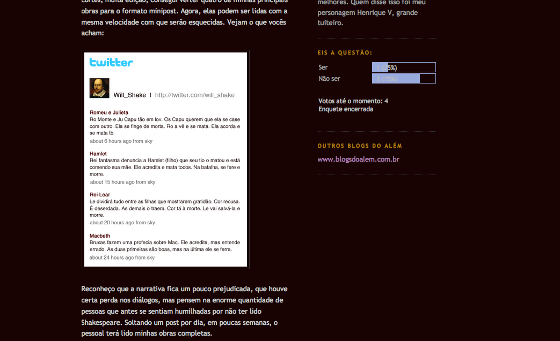

Slide 9
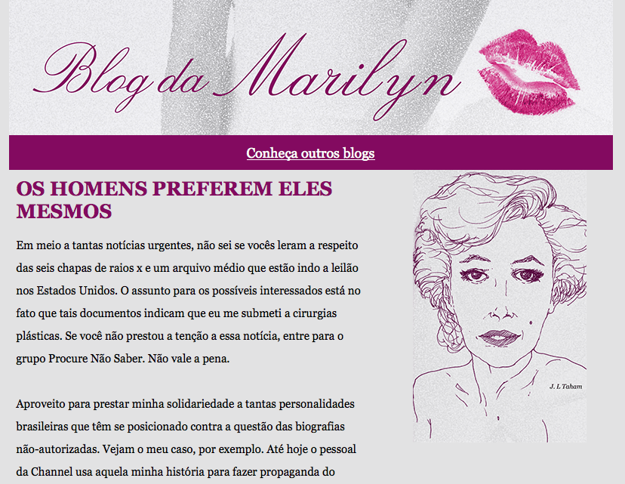

Slide 10
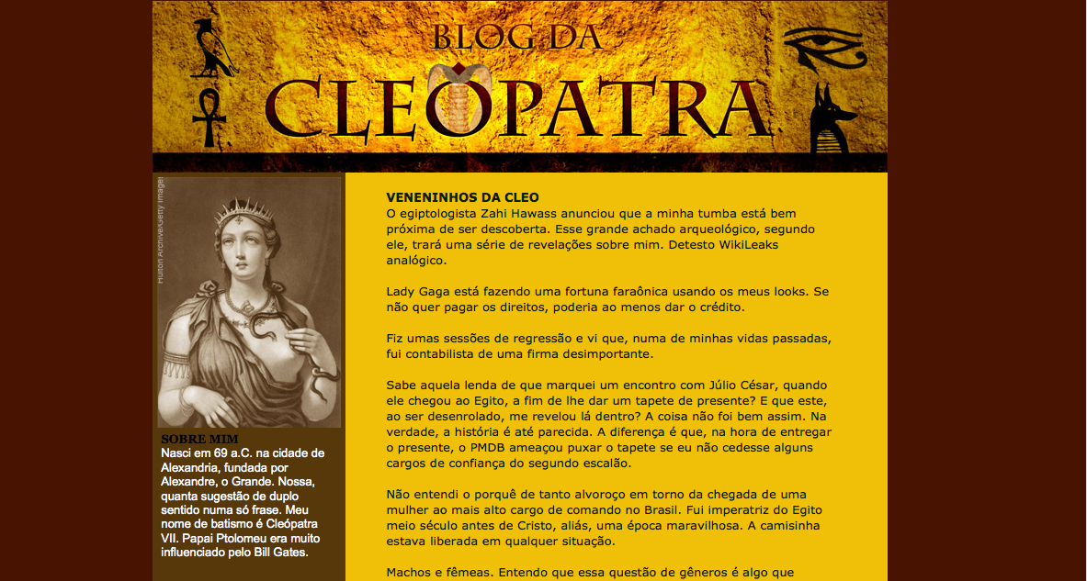

Slide 11
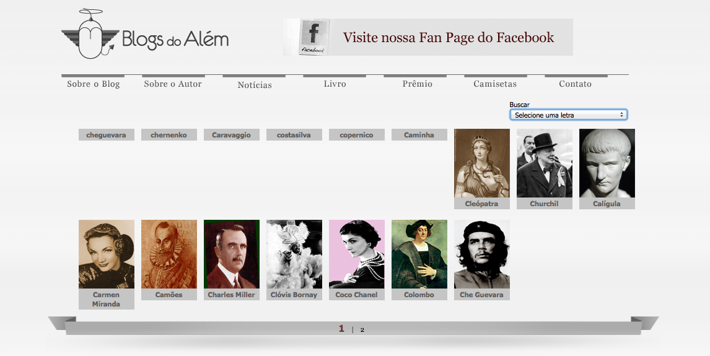

Slide 12
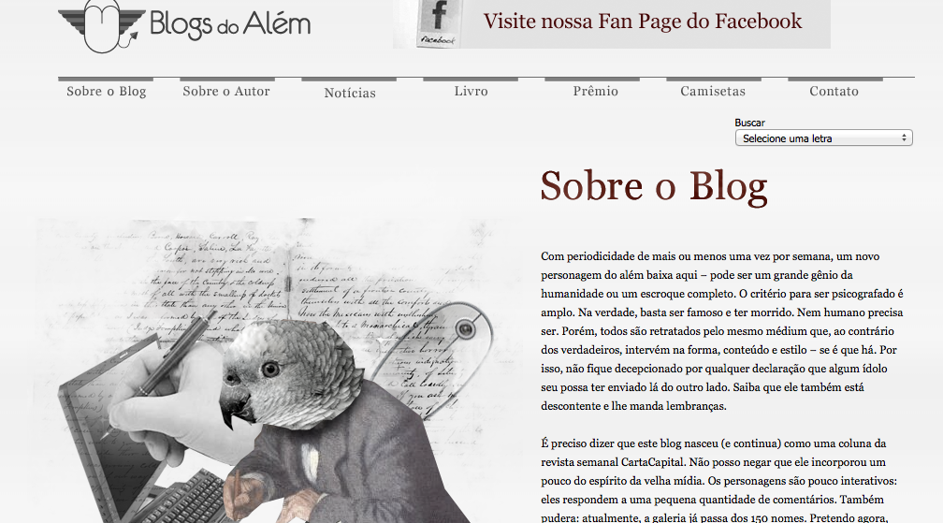

Slide 13


Slide 14
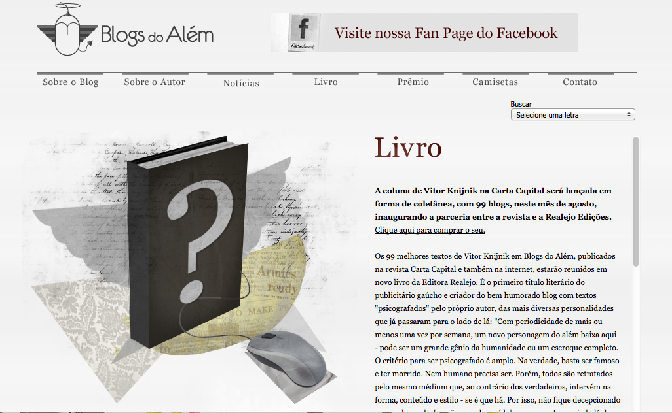

Slide 15
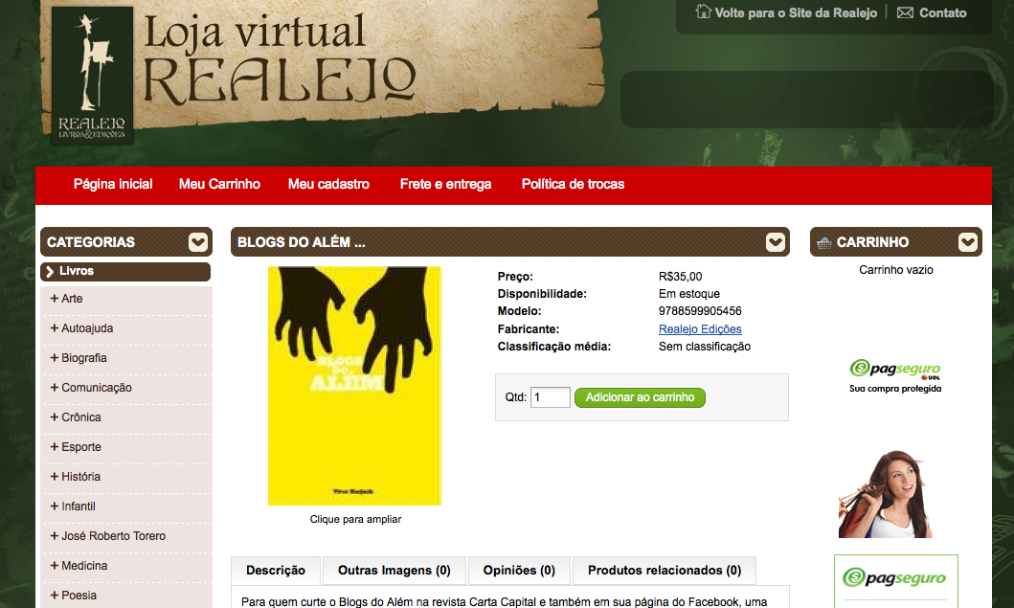

Slide 16
( 1)
Se você não é principiante na cozinha, pule esta parte do livro e vá para a segunda. Mas se você é daquelas que têm medo de acender o gás do fogão e, em matéria de comida, só consegue fritar um ovo – e olhe lá – então isto é com você mesmo. Vamos provar a você uma coisa: cozinhar é muito fácil. Não tenha medo. Dentro de um mês você estará recebendo elogios: do marido, do pai, do irmão, do namorado. Passando por ele você estará habilitada para a segunda parte deste livro. Que também é muito fácil.
_________________________
Nenhum destes pratos é difícil. Seu efeito, no entanto, é sensacional. Com qualquer um destes você pode esnobar à vontade. Vão achar você a melhor cozinheira do mundo. Do camarão ao presunto à Califórnia, do cabrito ao rosbife, do peixe assado ao frango inventado na Cozinha Maravilhosa de Ofélia, do vatapá ao bacalhau feito de diversas maneiras, tudo neste capítulo é de deixar água na boca.
(OA)

Slide 17
(2) Um menu (ementa, cardápio, lista, carta) deve ser organizado atendendo-se ao paladar e às conveniências higiênicas das pessoas às quais é servido. Não há mister que sejam complexos e aparatosos, como supõem os “novos ricos”. Devem, pelo contrário, ser simples, agradáveis, variados. Não é a quantidade nem os exteriorismos que os valorizam, mas, sim, a qualidade, e esta se manifesta pelo esmero da confecção, variação e valor, sob o ponto de vista nutritivo, das iguarias e dos acepipes apresentados.
Entre comer e saber comer, a diferença é apreciável. E para saber comer é preciso tomar bastante a sério a questão alimentar, tão descurada entre nós, dedicando-lhe mais interesse e, portanto, maiores cuidados. É erro supor que a escolha e a confecção e arranjo dos pratos, na constituição do almoço ou do jantar, possam ser feitos arbitrariamente, sem levar em conta as condições e necessidades orgânicas. Além de sua parte estética, relativa ao arranjo e à apresentação, as refeições devem ser sadias e conter os elementos indispensáveis em calorias e vitaminas reclamados pela máquina humana no seu trabalho contínuo.

Slide 18
(3) No começo dos tempos ninguém precisava trabalhar para sobreviver. Aprendemos no livro Gênesis que junto com o homem e a mulher Deus criou um jardim maravilhoso onde a vida corria fácil e cheia de alegria. Havia saúde, beleza, fartura, tranquilidade e paz. Devia então haver também felicidade completa, porque tenho certeza de que não nascemos para o trabalho pesado.
Todos, sem exceção, gostam do lazer, da vida contemplativa, dos fins de tarde cheios de luz e calor, da praia e do campo, dos jogos e das brincadeiras e, mais do que tudo, de não sofrer a pressão do tempo... O relógio é um inimigo mortal para a maioria absoluta das pessoas, que desde muito cedo se vê dominada pela hora de acordar, de dormir, de comer e de ir para a escola!
(...)
Por que será então que fomos atrás da tentação da serpente, quando tínhamos tanta coisa boa? O que será que estava faltando no Éden para que Eva arrastasse Adão, com tanta facilidade, para aquela queda fatal que nos jogou para sempre na luta pela sobrevivência, mais difícil e complicada com o passar dos séculos? Não sei, mas no alvorecer do terceiro milênio vejo com tristeza que a vida é uma guerra para todos os povos, sem distinção de cor, raça, credo ou classe social. (...) Já deveríamos ter deixado para trás, há muito tempo, este estágio de tantas doenças físicas e mentais, de tanta pobreza, de tanta ganância e de violência, mas o que vejo é exatamente o contrário e a cada dia que passa eu tenho mais preocupações em relação ao futuro de nossos filhos e netos. (RB)

Slide 19
(4) Arrependo-me das dietas, dos pratos deliciosos rejeitados por vaidade, tanto como lamento as oportunidades de fazer amor que deixei passar para me dedicar a tarefas pendentes ou por virtude puritana. Passeando pelos jardins da memória, descubro que minhas recordações estão associadas aos sentidos.
(...)
O cheiro penetrante do iodo não me traz imagens de cortes ou cirurgias, mas de ouriços-do-mar, essas estranhas criaturas marítimas inevitavelmente relacionadas à minha iniciação no mistério dos sentidos. Tinha oito anos quando a mão rude de um pescador pôs uma língua de ouriço-do-mar na minha boca. Quando vou ao Chile, procuro ir ao litoral para experimentar de novo ouriços recém-extraídos do mar...
(...)
...Daí vem a idéia deste livro, que é uma viagem sem mapa pelas regiões da memória sensual, onde os limites entre o amor e o apetite são tão difusos, que às vezes os perco totalmente.
(IA)

Slide 20
(5) Devemos estar atentos à nossa responsabilidade pelos recursos naturais, buscando caminhos para ajudar a manter a saúde da terra, do reino vegetal e animal. Realmente não precisamos ser cúmplices da violência aos animais para ter uma mesa farta e saborosa, a variedade de alimentos é enorme e cozinhar é mágico.
(...)
A culinária lactovegetariana é riquíssima e tem sua origem na Índia antiga, onde os pratos apetitosos e aromáticos são uma maneira de oferecer amor. O alimento feito por alguém que ama o que faz é totalmente contrário àquele feito meramente ou por obrigação.
(...)
Pode-se dizer que cozinhar e saborear é espiritual. Comer é sagrado do ponto de vista que o corpo é um templo. A Consciência Individual (alma) é parte da Consciência Suprema (Deus).
(...)
O alimento em suas combinações apropriadas contribui para manter o físico, o mental, o social e o espiritual em harmonia.
(SDD)

Slide 21
mundos éticos: crenças e valores, mantidos ou transformados pelas relações entre norma e técnica
organização social, distribuição dos discursos - os objetos técnicos
cenografia
cena genérica
cena englobante
ethos discursivo:
moblização de um
código linguageiro

Slide 22
discurso literário
produção de código linguageiro que tem como fim último cenografar;
esse código só pode se produzir no trabalho de inscrição, que é bem ou malsucedido conforme a administração da paratopia criadora;
que depende da relações que se estabelecem entre espaço canônico e espaço associado na gestão das cenas da enunciação.

Slide 23
Interlíngua: um hiato irredutível
Luciana Salazar Salgado
DL/PPGL UFSCar
FEsTA IEL/Unicamp

Slide 24
um fundamento da AD
a língua é opaca
os sentidos são dados na relação parafrástica
a língua tem autonomia relativa
Os sentidos se produzem na relação da língua com o vivido, com a organização social, com as condições de produção dos discursos – que se linearizam em textos…

Slide 25
interlíngua
interação das línguas e dos registros ou variedades de uma língua acessíveis em uma dada conjuntura
código linguageiro
Associam-se estreitamente nessa noção as acepções de "código" como sistema de regras e de signos que permite uma comunicação e de "código" como conjunto de prescrições: por definição, o uso da língua que a obra implica se apresenta como a maneira pela qual se tem de enunciar, por ser esta a única maneira compatível com o universo que assim se instaura ([Maingueneau, 2006: 182).
constitui um posicionamento; maneira singular de gerir a interlíngua

Slide 26
Na outra ponta, afastando-se dos centros urbanos, o cineasta Roberto Berliner produziu o documentário Som da rua, quando embarcou numa expedição sonora rumo às periferias nos estados do Nordeste, nos do Norte e em Minas, locais onde filmou músicos que muitos de¹⁶ nós desconhecemos.
O Som da Rua representa um murmúrio constante ouvido nas esquinas de qualquer¹⁵ cidade brasileira. São histórias de pessoas que entoam canções, que improvisam versos, que recitam cordéis, que tocam instrumentos toscos¹⁶ na calçada, com microfones primitivos¹⁷ presos ao pescoço e amplificadores de segunda mão, equilibrados num banquinho. É a rua sertaneja, evangélica, caipira, social, cheia de humores e rumores que Berliner nos apresenta.
___________________
¹⁶ Supus que alguns dos leitores do Zine podem não desconhecer.
¹⁵ O termo é qualquer mesmo? Fiquei com dúvida.
¹⁶ Ou rústicos?
¹⁷ Ou antigos?

Slide 27
plurilinguismo
interno
externo
perilínguas
infralíngua (hipolíngua)
supralíngua (hiperlíngua)

Slide 28
“Como é que é a regra pra usar o termo vítima?”
redator da Folha de S.Paulo
em RODRIGUES, M. G. Reporter Shiva? Práticas discursivas e atividade de trabalho do jornalista em tempos de mudança.
LAEL, PUC-SP, 2013.

Slide 29
"sabedoras em excesso de coisas imaginosas e irrealizáveis, que ficaríamos bem estomagados de saber, nós usadores do mundo"
***
"Às vezes até mesmo com pessoas presentes, lhe acontecia receber aquela sensação 'afrosa', como diriam as meninas na meia língua franco-brasileira que se davam agora por divertimento."
***
"Il y a des jours ou je sens à tout moment qu´un 'personnage' me frôle!”. Ela sentia masculinos 'ces personnages' que a frolavam no escuro do quarto..."

Slide 30
"Era melhor fingir desinteresse por aqueles dois 'personnages gluants', se dando a mão com tanta imoralidade (...) se lhe pusessem as mãos gluantes nos ombros, ela havia de berrar".
***
"Pois elas não tinham visto o que se passara atrás da catedral de Ruão! Deu um daqueles muxoxos, meio nojo, meio desnorteamento, que lhe mereciam todas as cochonerias dessa vida".
***
“E agora, já sem sustos mais, num desalento vazio, termina de contornar o 'derrière' da catedral. Já não era mais ela que 'bousculava' os outros, como diriam as meninas, a multidão é que a bousculava..."

Slide 31
"E Mademoiselle estava... Só um verbo irracional dirá no que Mademoiselle estava: Mademoiselle estava no cio.”
excertos de “Atrás da catedral de Ruão”,
Mário de Andrade, Contos Novos (1924-1942).

